Slide 1
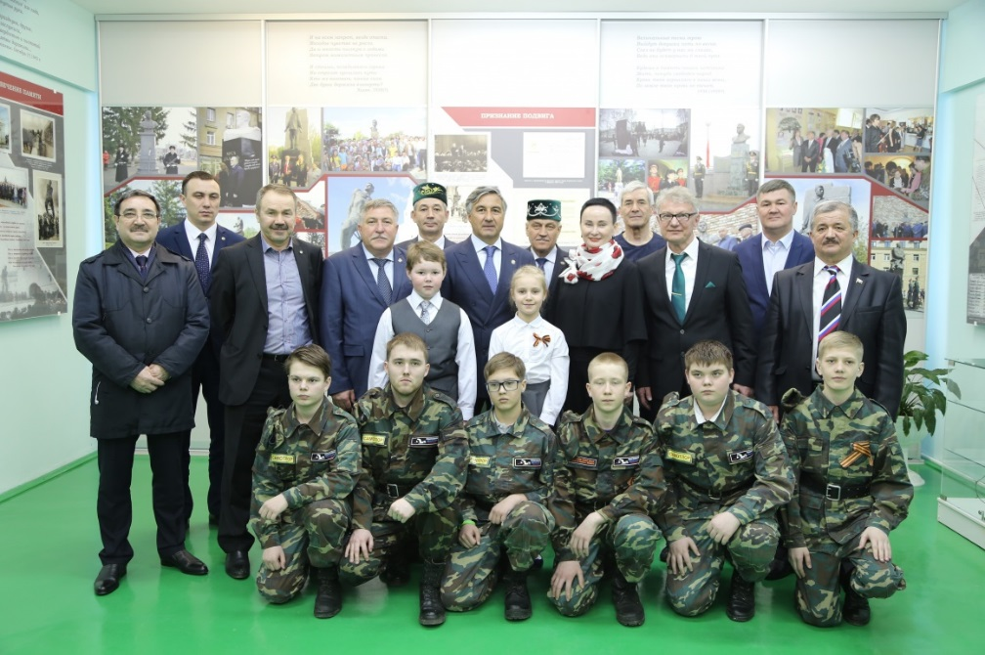
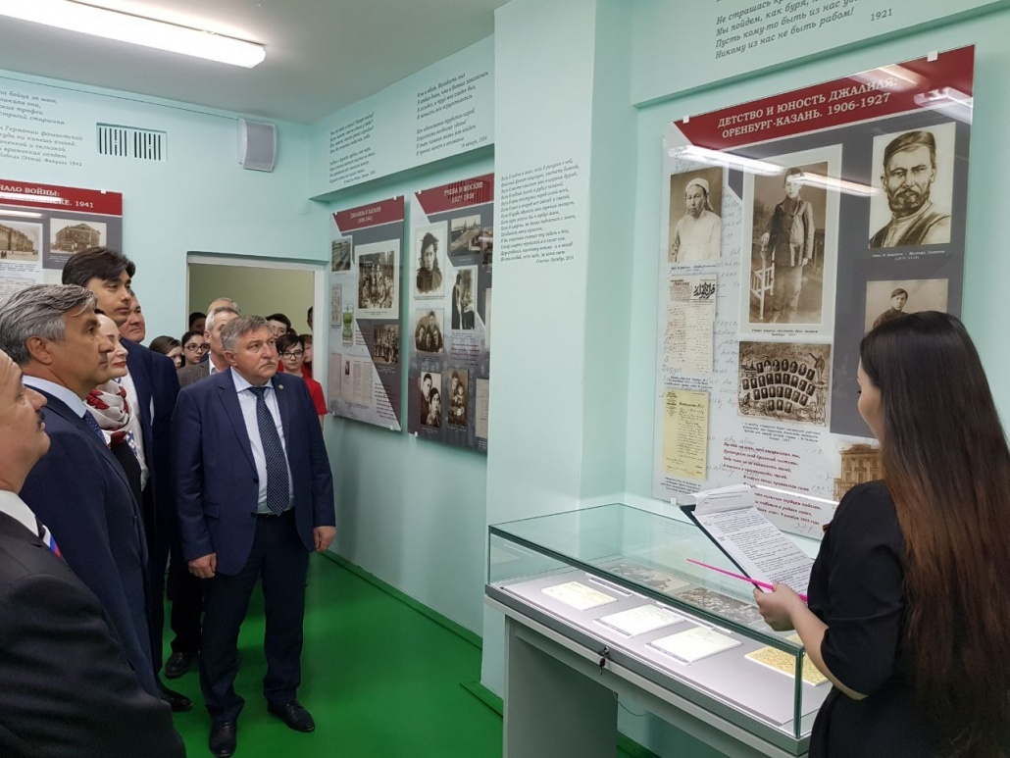
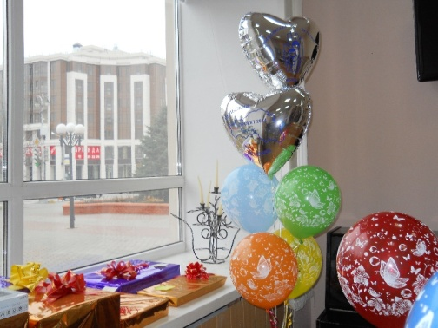
Лучшие практики СО НКО
.
Департамент социальной политики
Общественная организация
Татарская национально
-культурная автономия
г. Нижневартовска "Мирас"
проект: Интерактивный музей Тетрадь из Моабита.
Последний подвиг Мусы Джалиля
Размер гранта 500 000,00 "
Cофинансирование1 932 360,00 "
Проектная мощность музея-10.000 человек в год.
Социальные проекты,
реализуемые ООО «Мирас»,
посвящены обеспечению межнационального согласия в городе, развитию национальной культуры, сохранению духовного наследия, укреплению мира и согласия между народами.
.

